Slide 1
שיעור 5:
נסיעה צמודה לקיר
SESHAN BROTHERS
תורגם לעברית על ידי קבוצת D-Bug #3316 מתיכון עירוני ד', תל אביב

Slide 2
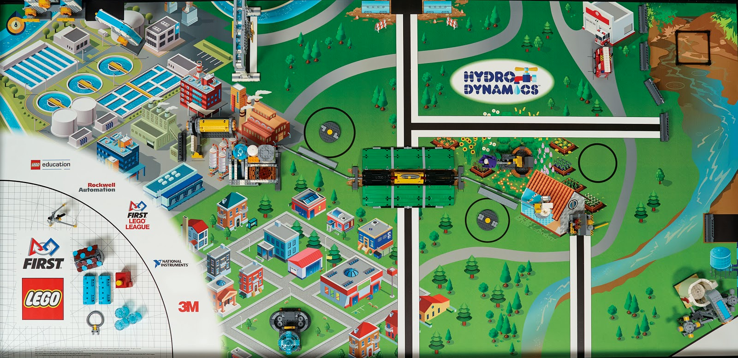
מה היא נסיעה צמודה לקיר?
כאשר הרובוט נוסע בצמוד לאחד הקירות
טכניקה זו מבטיחה שהרובוט נוסע בקו ישר
מגרשי FIRST LEGO League רבים מסודרים בצורה מרווחת מספיק שמאפשרת נסיעה לאורך/בעזרת הקיר.
תורגם לעברית ע"י D-BUG #3316

Slide 3
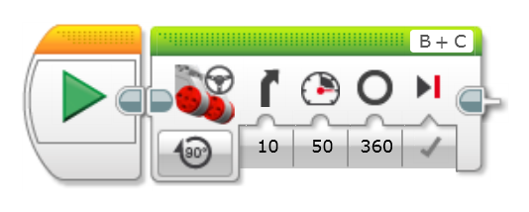
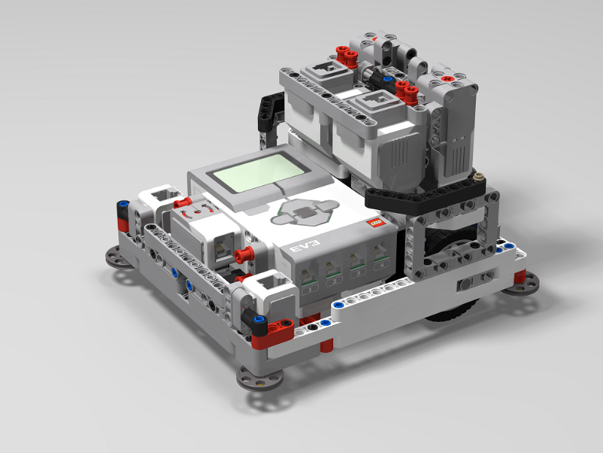
כיצד להישאר צמודים לקיר
נסיעה בעזרת הקיר יכולה להתבצע בעזרת טכניקות בנייה ותכנות.
בתוכנה, אתם יכולים להגדיר את הסטייה בבלוק הנסיעה לכיוון הקיר כך שהרובוט יסטה וייצמד לקיר בעת הנסיעה קדימה
בנוסף, אפשר להשתמש בגלגלים כדי לנוע בצורה חלקה לאורך הקיר.
שימוש בגלגלים יכול להיות משמעותי במיוחד אם הקירות צבועים או פגומים (פיסות עץ בולטות, חורים, ראשי ברגים וכו')
תורגם לעברית ע"י D-BUG #3316

Slide 4
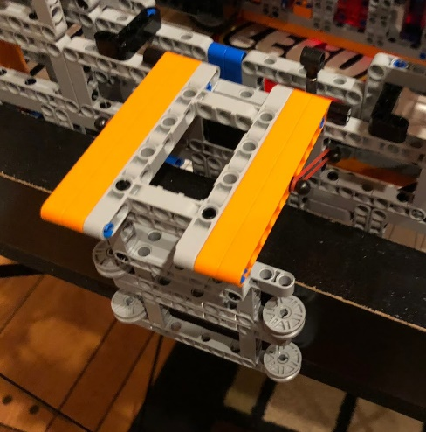
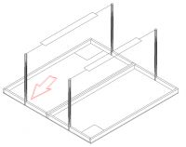
כיצד להישאר צמודים לקיר, המשך
זרוע שנופלת ותופסת את הקיר
קבוצות יכולות לבנות זרוע או צבת שיתפסו את הקיר בזמן הנסיעה
יתרונות:
הרובוט יישאר צמוד לקיר באופן עקבי
חסרונות:
החוקים בדרך כלל דורשים שהרובוט ייכנס לבסיס בעת השיגור (מבלי לצאת מעבר לקירות)
הזרוע חייבת להיפתח רק אחרי השיגור, וכך דורשת מנגנון פסיבי או ממונע שיפעיל אותה.
החוקים בחלק מהשנים דורשים שהרובוט ייכנס במלואו לבסיס גם בחזרה (מבלי לצאת מעבר לקירות)
כלומר הרובוט יצטרך גם להרים את הזרוע חזרה
בחלק ממקומות התחרות מוטות ליד השולחן יימנעו מהרובוט להיצמד אל הקיר מצידו החיצוני
הערה:
וודאו שהזרוע עובדת עם קירות בגבהים שונים
תורגם לעברית ע"י D-BUG #3316

Slide 5
התרחקות מהקיר
איור 1
לפי הכיוון של הרובוט כאשר פונים להתרחק מהקיר, יש להשתמש בטכניקות שונות.
בסיטואציה המוצגת באיור 1, כאשר הרובוט ינסה להתרחק מהקיר, הצד האחורי שלו יתקע בקיר.
פתרון בעזרת תוכנה: גרמו לרובוט להתעקל הרחק מהקיר בעדינות במקום לבצע פנייה חדה
פתרון בבנייה: הוסיפו גלגלים קטנים כדי להפוך את המגע בין הרובוט לקיר לחלק יותר
בסיטואציה המוצגת באיור 2, פנייה חדה תעבוד מכיוון שהחלק האחרוי של הרובוט פונה הרחק מהקיר.
איור 2
תורגם לעברית ע"י D-BUG #3316

Slide 6
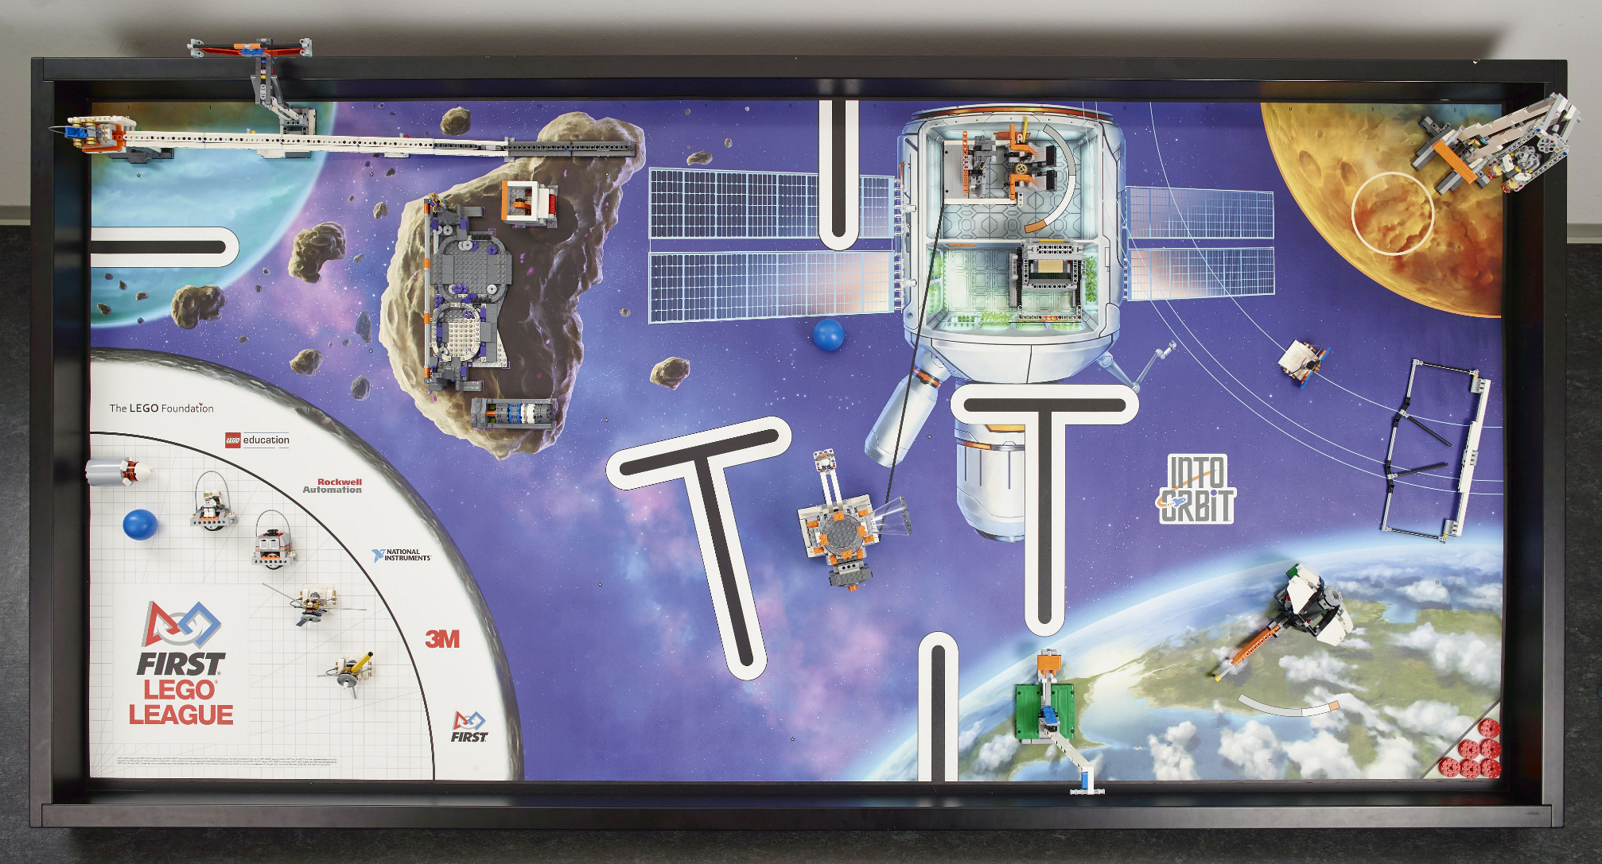
בהמשך: יישמו את הטכניקות

Slide 7


תודות
המדריך נוצר ע"י Sanjay Seshan ו- Arvind Seshan
תורגם לעברית ע"י D-Bug #3316 מתיכון עירוני ד', תל-אביב
תוכלו למצוא עוד מדריכים ב:
http://ev3lessons.com/en/
ו: http://flltutorials.com/
This work is licensed under a Creative Commons Attribution-NonCommercial-ShareAlike 4.0 International License.

